Slide 1
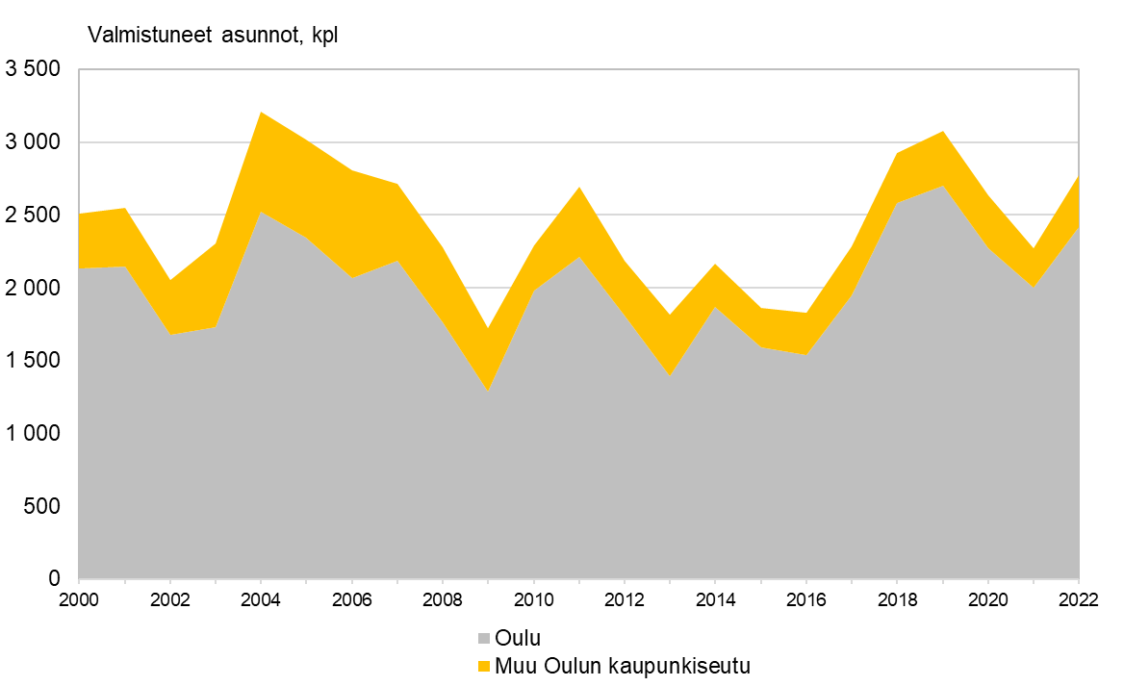
Asuntotuotanto Oulun kaupunkiseudulla 2000–2022* Asuinrakennuksiin valmistuneet asunnot
*ennakkotieto
Vuoden 2023 aluerajat
Lähde: Tilastokeskus

Slide 2
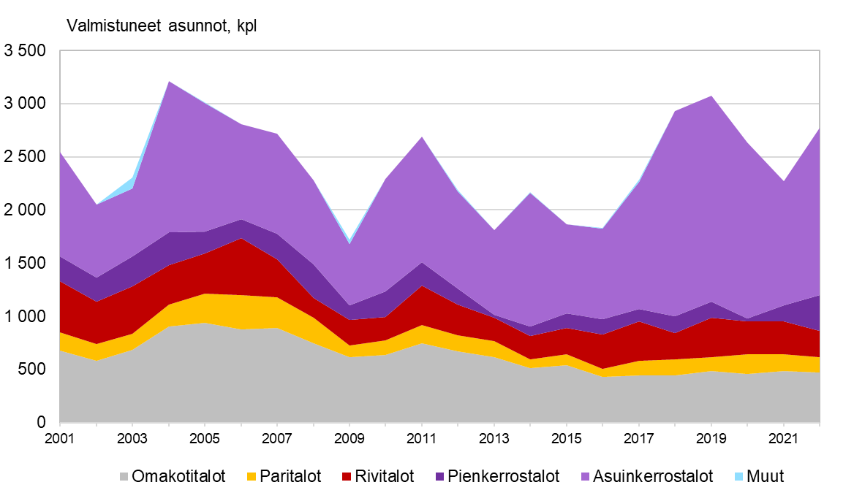
Asuntotuotanto Oulun kaupunkiseudulla 2001–2022* Asuinrakennuksiin valmistuneet asunnot
*ennakkotieto
Vuoden 2023 aluerajat
Lähde: Tilastokeskus

